Slide 1
Dan planeta Zemlje (4. PSP)
Prezentaciju izradila: Martina Sonički, mag.rehab.educ
Centar za odgoj i obrazovanje Krapinske Toplice

Slide 2
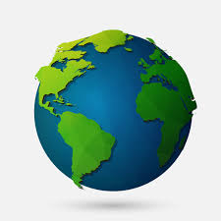
Zemlja je planet na kojem živimo
kopno zauzima ukupno 29% Zemljine površine
more zauzima ukupno 71% Zemljine površine
MORE
KOPNO

Slide 3
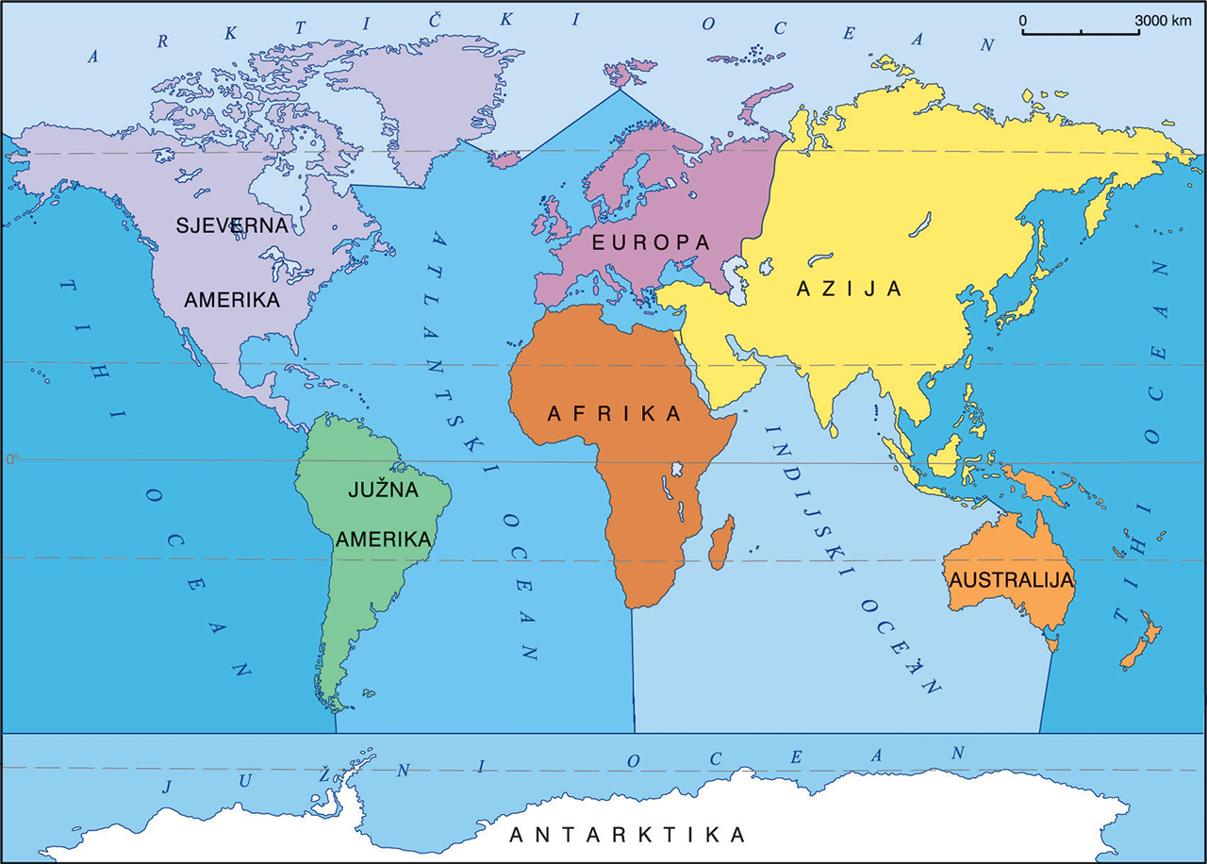
Zemlja ima:
7 kontinenata: Europa, Azija, Afrika, Sjeverna i Južna Amerika, Australija, Antarktika
5 oceana: Tihi ocean, Atlantski ocean, Indijski ocean, Južni ocean, Arktički ocean

Slide 4
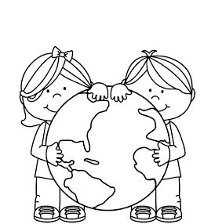
22. travnja 2020. obilježavamo Dan planeta Zemlje

Slide 5
Što možemo učiniti za Zemlju
promijeniti i poboljšati svoje navike
činiti nešto dobro

Slide 6
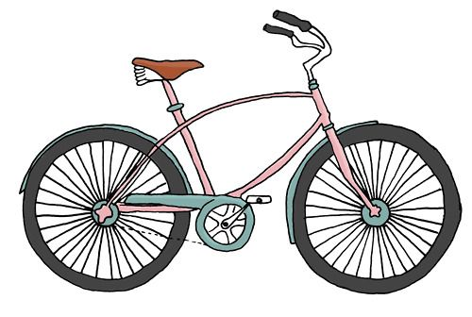
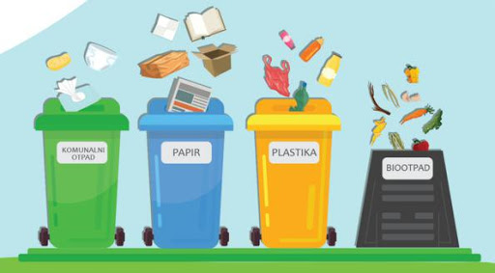
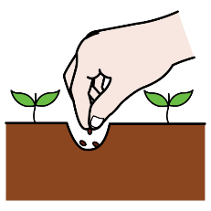
Za naš planet Zemlju možemo:
reciklirati
sortirati otpad
smanjiti potrošnju vode
štedjeti struju
voziti se biciklom, a ne automobilom
koristiti platnene vrećice, a ne plastične vrećice
posaditi biljku

Slide 7
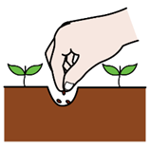
Razmisli i u bilježnicu napiši raspored kako ćeš ti pomoći Zemlji ovaj tjedan!
PONEDJELJAK | UTORAK | SRIJEDA | ČETVRTAK | PETAK

Slide 8
Ovako izgleda moj raspored ☺

Slide 9
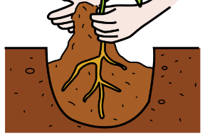
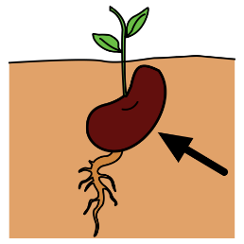
Zadatak za tebe: Posadi biljku i pomozi Zemlji
Za rad nam je potrebno :
škare
ljepilo ili selotejp
jedna prazna plastična boca (od vode ili soka)
nekoliko plastičnih čepova
zemlja (za sadnju)
nekoliko sjemenki biljke (cvijet – npr. suncokret; grah, buču ili neko drugo sjeme koje imaš kod kuće)

Slide 10
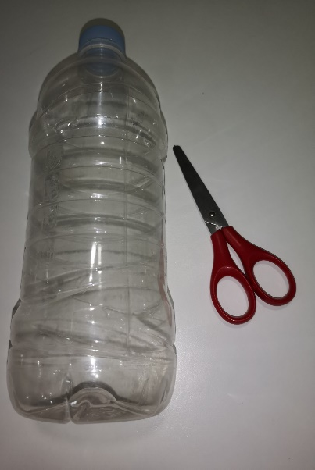
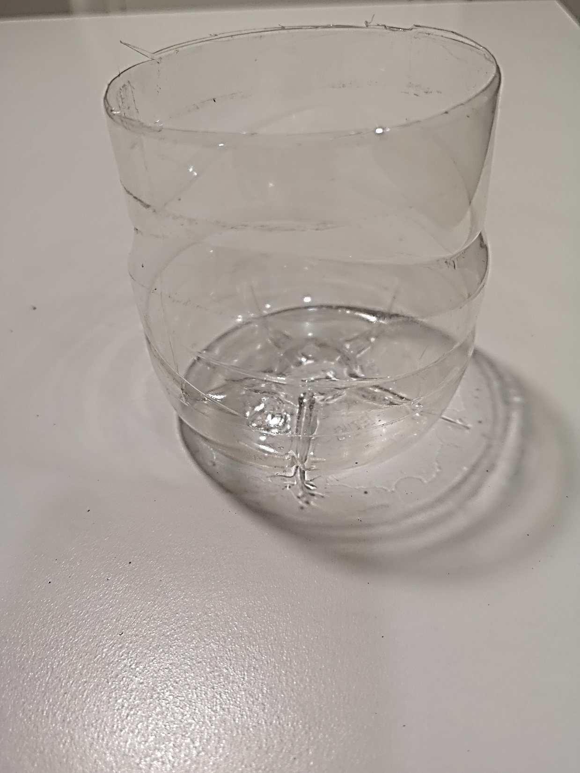
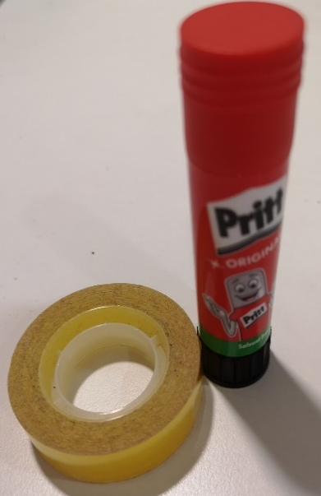
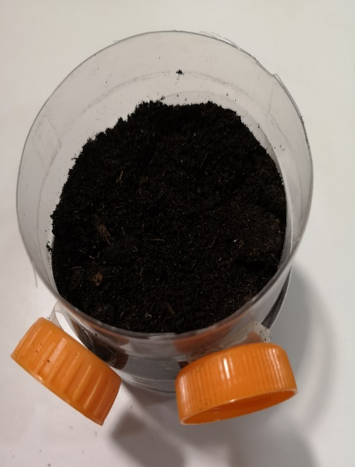
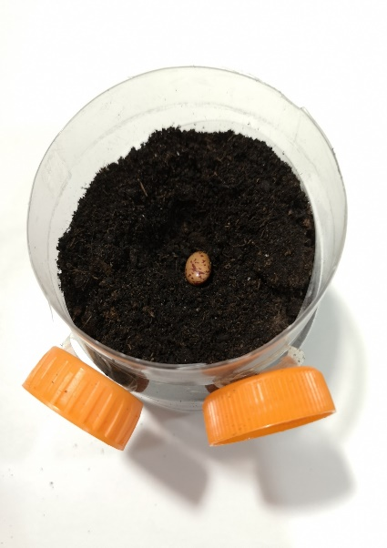
Posadi biljku
1. Izreži plastičnu bocu da dobiješ oblik prikazan na slici (neka ti pomognu roditelji)
2. Ukrasi izrezani dio plastične bočice plastičnim čepovima pomoću ljepila ili selotejpa
3. U izrezani dio plastične bočice stavi zemlju i sjeme koje imaš kod kuće. Zalijevaj svoju biljku svaki dan i gledaj kako raste!

Slide 11
Za kraj probaj složiti puzzle! Neka ti pomognu roditelji!
https://www.jigsawplanet.com/?rc=play&pid=39d3e809c9cf&authkey=5b081fe65275edecb61f58a07ca81de3
https://www.jigsawplanet.com/?rc=play&pid=04b3b786089e&authkey=5b081fe65275edecb61f58a07ca81de3
https://www.jigsawplanet.com/?rc=play&pid=0cf02f4239ca&authkey=5b081fe65275edecb61f58a07ca81de3
https://www.jigsawplanet.com/?rc=play&pid=1799ce6b8db8&authkey=5b081fe65275edecb61f58a07ca81de3

Slide 12
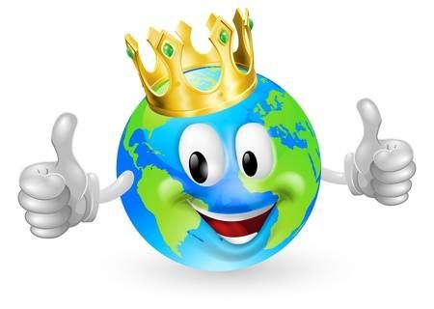
BRAVO!

Slide 13
Korišteni izvori:
http://www.skolskiportal.hr/clanak/372-obiljezavanje-dana-planeta-zemlje/?fbclid=IwAR33LgXjAoxl8xo6WKDFkeYfRBo9Kv_Kzy-cLwgKmbv8g6dWGiZWfMzizy8
https://www.pinterest.com/
https://www.e-sfera.hr/
https://www.jigsawplanet.com/

